Slide 1



Pitch · Avance de la Fase 2
“App móvil Aprueba - Módulo de Preguntas”
  Docente
  Eliana Mallen González
  Equipo y Alumnos
  Martín Espinoza Morales
  Jeremías Fernández Millacura
  Sebastián Acevedo Araya
  Empresa: Alloxentric
Escuela de Informática y Telecomunicaciones
Carrera: Ingeniería en Informática
Año: 2026

Slide 2

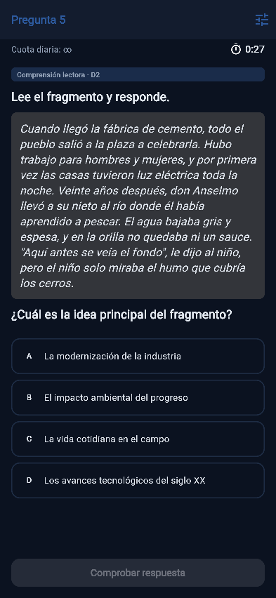


Introducción
RESUMEN
El proyecto desarrolla el módulo de preguntas de la aplicación Aprueba, plataforma de práctica PAES
6
14
10
pantallas
servicios
iteraciones
3 ya aceptadas
8 en producción
5 cerradas

Slide 3
Contexto
Practican, pero no saben por qué se equivocan
✕
300.595
No saben qué habilidad reforzar
personas inscritas en la PAES Regular 2025
?
Necesitan retroalimentación inmediata y seguimiento
✓
Fuente: Mineduc (2025)

Slide 4
Objetivos del proyecto
OE1
OE2
OE3
OE4
OE5
Modelar
Implementar
Implementar
Validar
Planificar
la información para la práctica, la cuota y el uso sin conexión
el ciclo de práctica con retroalimentación
el acceso al contenido y el reporte de errores
el módulo con pruebas unitarias y de aceptación
y controlar el desarrollo por iteraciones

Slide 5
Metodología: Extreme Programming
Prácticas aplicadas
Cliente
Gestora
Iteraciones de una semana
Max Kreimerman
Karina Álvarez
1
2
El cliente define y prioriza
Coach
Tracker y Tester
Eliana Mallen
Martín Espinoza
3
Cada entrega se acepta con pruebas
Programador backend
Programador frontend
4
Integración continua con revisión de código mediante PR
Jeremías Fernández
Sebastián Acevedo

Slide 6
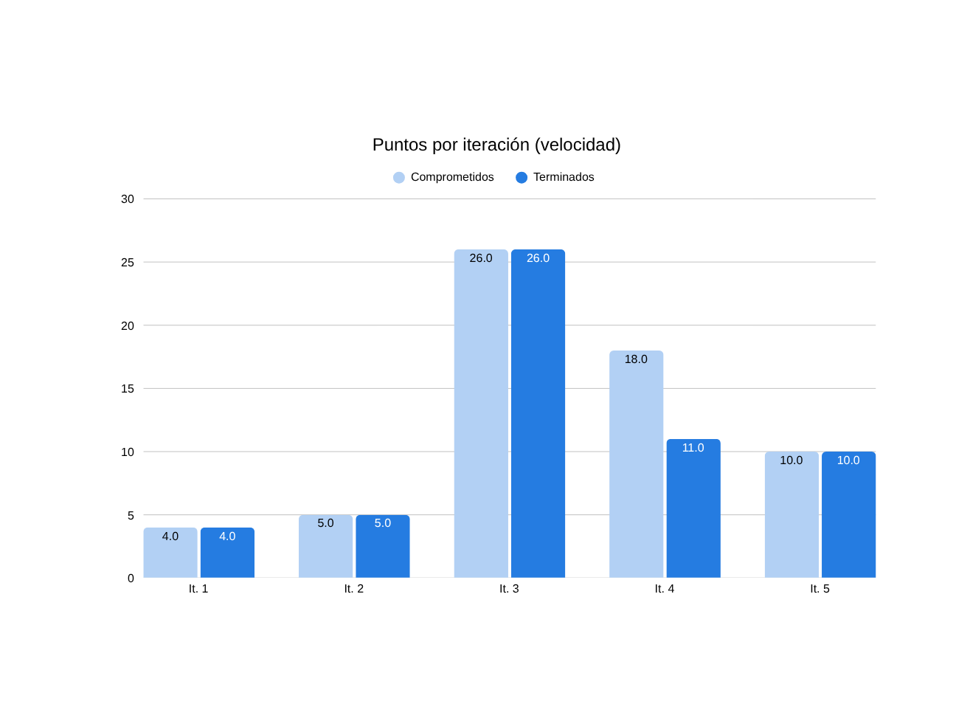
Planificación del proyecto
Entrega 1
Iteraciones 1 a 3
Aceptada el 29/09
Entrega 2
Iteraciones 4 a 6
En curso
Entrega 3
Iteraciones 7 a 10
Por iniciar
Ajustamos la planificación según la velocidad real del equipo

Slide 7
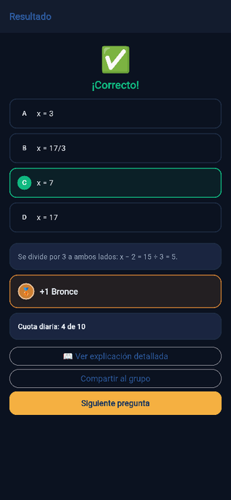
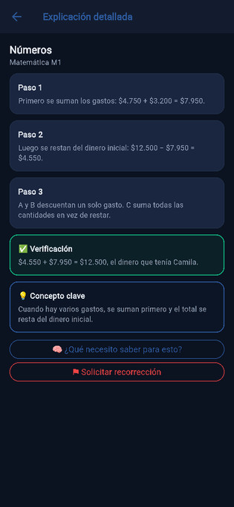
Propuesta de solución
1 · Pregunta
2 · Resultado
3 · Explicación
El estudiante responde
Acierto, medalla y cuota
Pasos y concepto clave

Slide 8
Propuesta de solución: componentes
App Flutter
API FastAPI
Firestore
Celular y web
Desplegada en Vercel
Base de datos
verifica el token
Firebase Auth
Inicio de sesión
Docker Compose
Pruebas automáticas
GitHub con revisión de PR

Slide 9
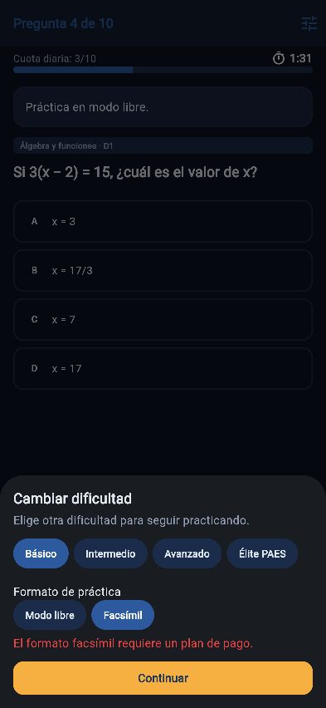
Resultados: reglas del negocio en producción
Seguridad
1
La respuesta correcta y la explicación no viajan antes de responder
Cuota diaria
2
10 base + 5 por colegio + 5 por región, con tope de 20
Plan del estudiante
3
Facsímil solo con plan pagado y 4 niveles de dificultad

Slide 10
Resultados: calidad verificada en producción
8 / 8
9 / 11
14 / 16
Entrega 1
Iteración 4
Iteración 5, sin fallas
pasos aprobados · 29/09
pasos aprobados · 05/10
pasos aprobados · 10/10
24
hallazgos registrados, cada uno convertido en tarea del Backlog
3 / 3
equipos ejecutan el proyecto con la documentación del repositorio

Slide 11
Desarrollo de actividades e hitos
1
2
3
Hito 1
Hito 2
Hito 3
MVP con base de datos operativa
Proyecto en contenedores
Proyecto entregado y documentado
Demo a la empresa: 14/10
26 al 31/10
Duoc: 16 al 28/11
Backend en Docker listo
En curso
62 %
56 de 91 puntos terminados · 5 de 10 iteraciones

Slide 12
Conclusión
El ciclo de práctica completo funciona en producción
Próximas iteraciones
✓
It. 6
Habilidad evaluada
It. 7
Cuota y desbloqueo
Cada entrega se valida con pruebas y evidencia
✓
It. 8
Recorrecciones
It. 9
Progreso y sin conexión
El compromiso semanal se ajustó: de 11/18 a 10/10 puntos
✓
It. 10
Pruebas de integración

Slide 13


Preguntas

